Slide 1
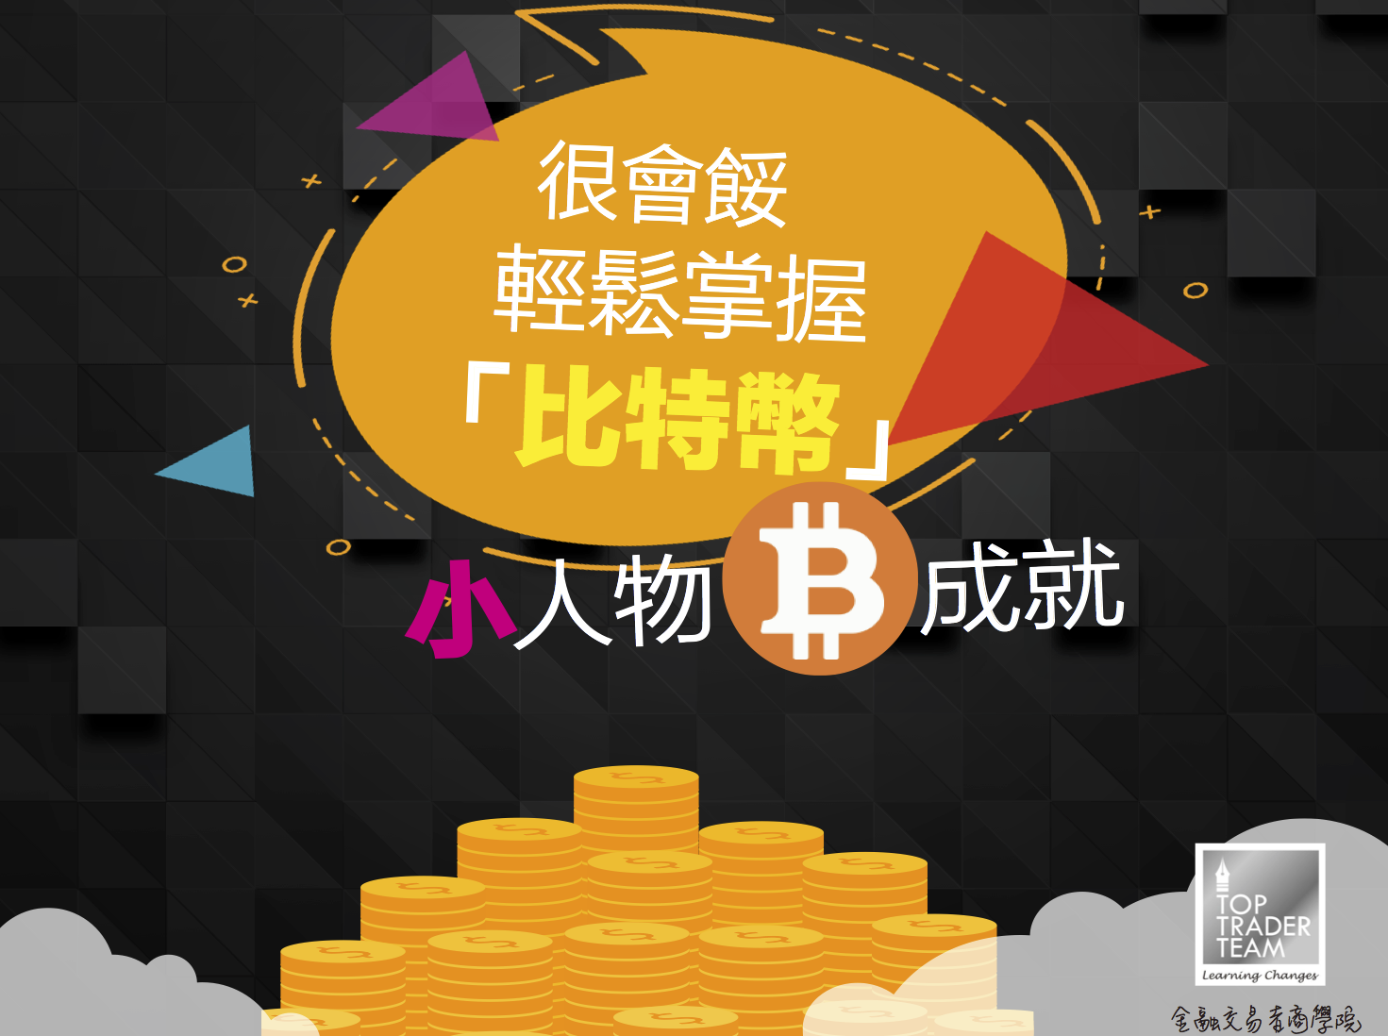

Slide 2
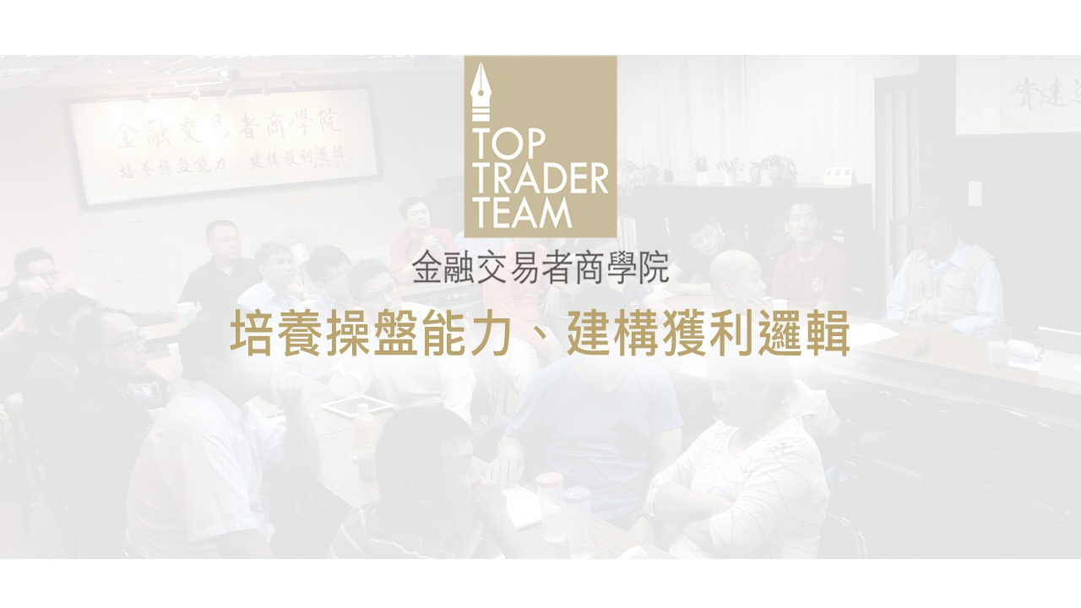
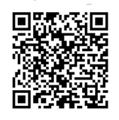
想獲得第一手資訊
趕緊加入好友吧！

Slide 3
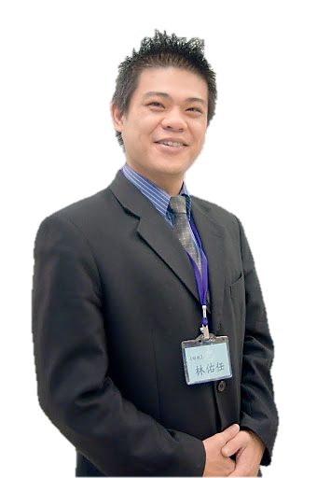
林佑任 Kent
金融交易者商學院課程總監
上海拓璞學堂外匯專任講師
北大青鳥金融機構特約講師
現任：專業投資人、
金融交易者商學院專任講師。
專長：海外期貨、保證金交易、
交易心態、資金控管、
掌握波段趨勢轉折

Slide 4
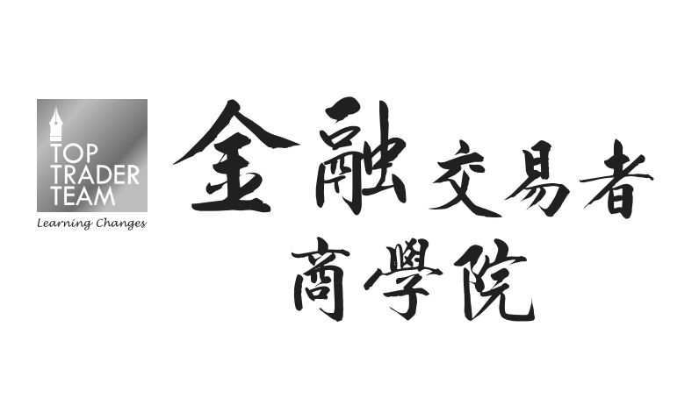
公司介紹

Slide 5
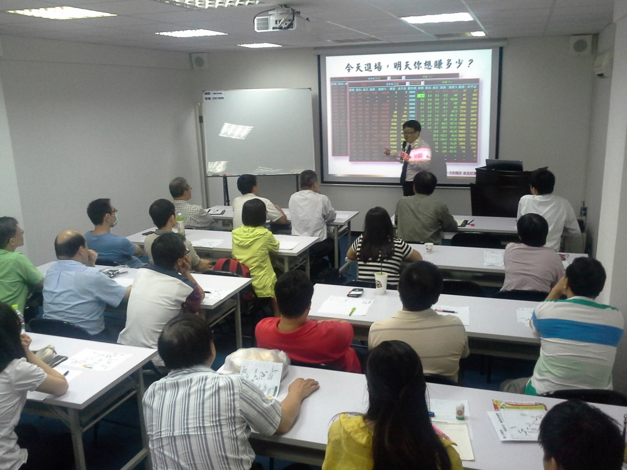
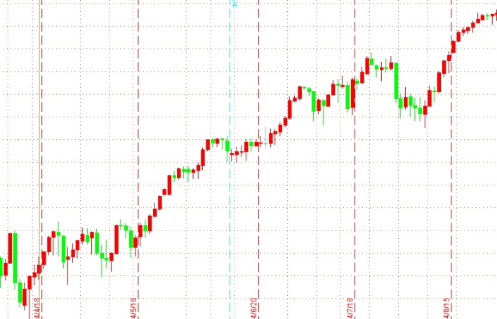
金融交易者商學院
以金融教育為主的教學機構
一群熱愛操作的操盤手組成
建立完整的邏輯、正確的依據
透過大賺小賠累積財富

Slide 6
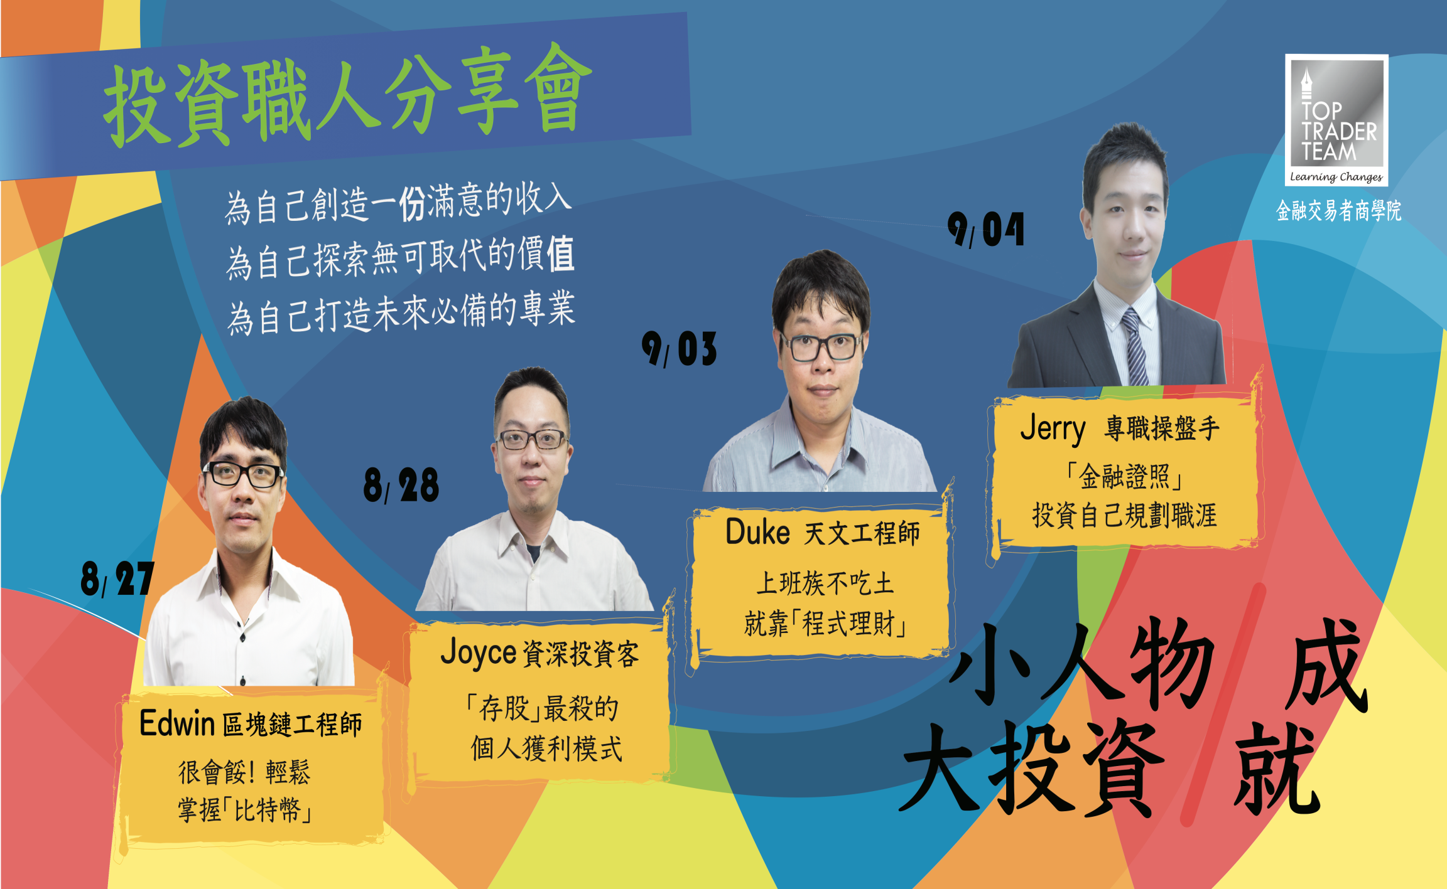

Slide 7

現職
帳聯網路科技(AMIS)股份有限公司-資深軟體工程師
工作經歷
宏達國際電子股份有限公司-資深軟體工程師
仁寶電腦工業股份有限公司-軟體工程師
學歷
長庚大學-資訊工程研究所
長庚大學-資訊工程系
Notes:
一、自我介紹
二、截圖帳號
三、減少術語的使用
四、為什麼會有這樣的特性
五、合法性取一兩個來講即可
六、本周三換成實際日期
七、加一些元素，如這個冰淇淋是0.0000幾元
八、挖礦成本，我的態度是不建議，實際上應該是怎樣
九、為什麼不建議我們挖
十、現在能買嗎？導入到自己的店舖
十一、如何買？如何持有
十二、用一般人的語言來說明

Slide 8
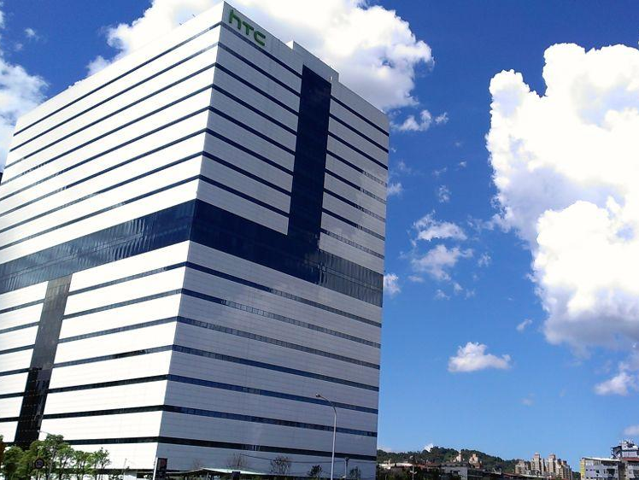
Notes:
大家會覺得為什麼在ＨＴＣ國季之名度這麼大的公斯為蛇麼會想要離直喔
而且我本身是鄉下小孩，爸媽在街上都走路有風齁
我有更宏遠的夢想想要去實現，我不想要在公司當個小螺絲釘
各位，當你聽到夢想這個關鍵字，就要知道是屁話齁
因為什麼？各位一錠都有聽過，寶寶心裡有苦，但是______（cue同學)
好，剛剛講的各位出了這一扇門就要把他忘掉喔，當作剛剛在做夢
其實主要有兩個原因，
第一是薪水
因為大公司所以事情都分門別類，每個人基本上事情做完就很閒不知道在幹嘛
很閒？然後就會開始東想西想，然後就想到我的薪水，每個月這樣算，再加上年終，誒！我一輩子的薪水計算機就可以按出來了誒
人是貪婪的，你會因為這樣滿足嗎？
加上htc的薪水制度，一個副理薪水的上下限可以插到3萬，你相信嗎？
第二個就是部門間的分工合作喔，在這種大公司可以生存下去，基本上就是你做事要比別人狠，什麼意思呢
就是功勞都你的，問題都是別人的，你只要做得到這樣，相信你在ＨＴＣ有一定的生存能力喔
好拉，不講那麼多

Slide 9

Notes:
所以我再一次的因緣際會下來到了AMIS這間公司
這間公司是新創公司，他的組織圖非常扁平，什麼叫扁平呢，
小時候大家都有被兄弟姊妹欺負的經驗，通常你會直接跟媽媽說：媽媽，哥哥打我，而不是去跟哥哥說，跟媽媽講，你打我
如果你是透過哥哥跟媽媽說這句話會發生什麼事情？ 基本上就是變成：媽媽，弟弟欺負我喔
當時吸引我的點，除了是已經有找到投資者，以及銀行合作外，還有一個就是區塊鏈這個技術
現在大家可能對他一籌莫展，但等等就會陸續跟家解釋什麼是區塊鏈
大家可以先把它想成是一個不可篡改的資料庫系統，什麼叫做不可篡改呢？
例如你的身分證上面不是都會有寫出生年月日，爸爸媽媽嗎？
假設過了20年，你的爸爸突然變成隔壁老王，你會覺得怎樣？
真的是WTF嘛！
所以這是非常重要的

Slide 10
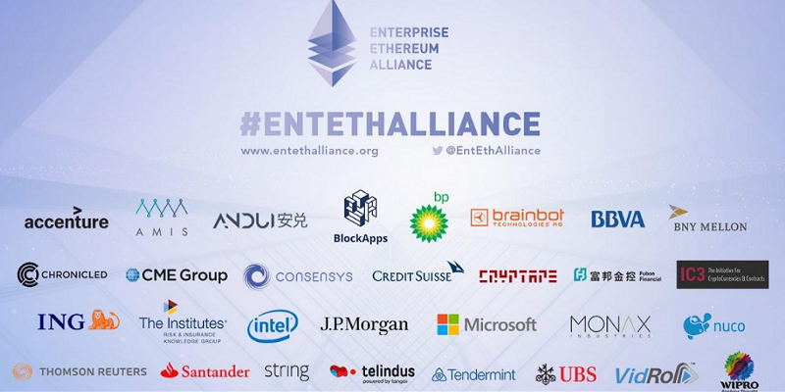
We are here!!
Notes:
這間公司還有一個特性喔，就是他目前是國際級的區塊鏈聯盟成員之一，並且是擔任核心開發者的角色
從剛剛我講得不可篡改，各位就知道為什麼會有銀行巨頭出現在這個清單裡面
包含JP Morgan, ING, 富邦, 微軟, intel等等的大公司，基本上就是圍繞著區塊鏈這個技術在走！

Slide 11
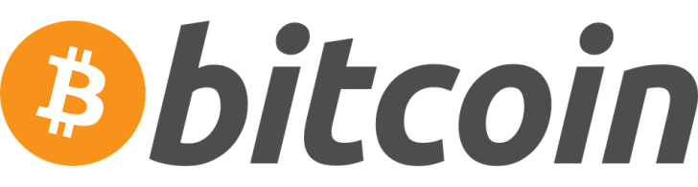
Notes:
先問大家，誰目前手上有持有的? 怎麼知道? 從哪取得?
比特幣他是一個虛擬的貨幣，不像黃金有實體存在，因此大家對於他可能會比較陌生，甚至不敢進場投資喔
當然也有很多人在喊龐氏騙局，那蘋果公司的股票，你又怎麼不說他也是一個龐氏騙局呢
因此我今天就來把這個虛擬的東西，實體化，讓大家了解什麼是比特幣，又該如何取得，他的運作原理，和區塊鏈的關係，以及他的未來性喔

Slide 12

Notes:
假設身上帶上現有資產100萬
要回到哪一個時刻
投資那一樣產品最賺？
記住你的答案

Slide 13
回到2013年

Slide 14
USD 3,000

Slide 15

期貨
基金
股票

Slide 16


Slide 17
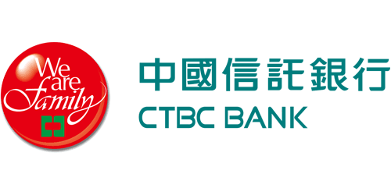
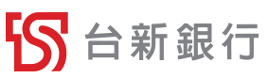
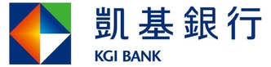

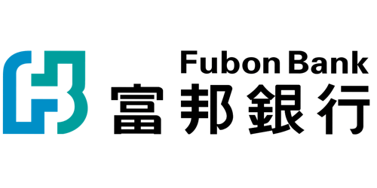
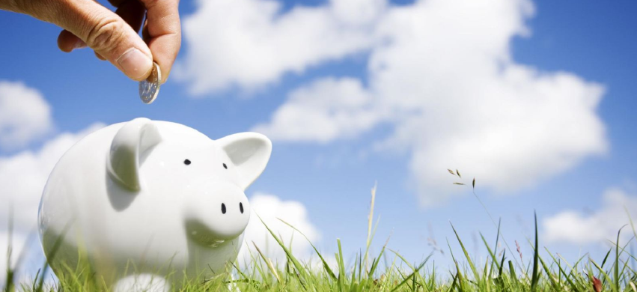

Slide 18
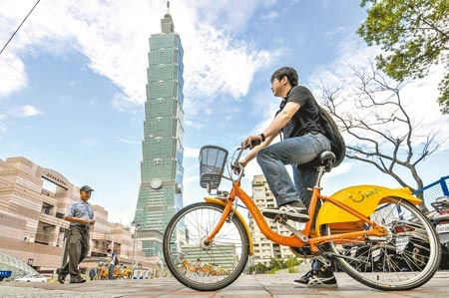
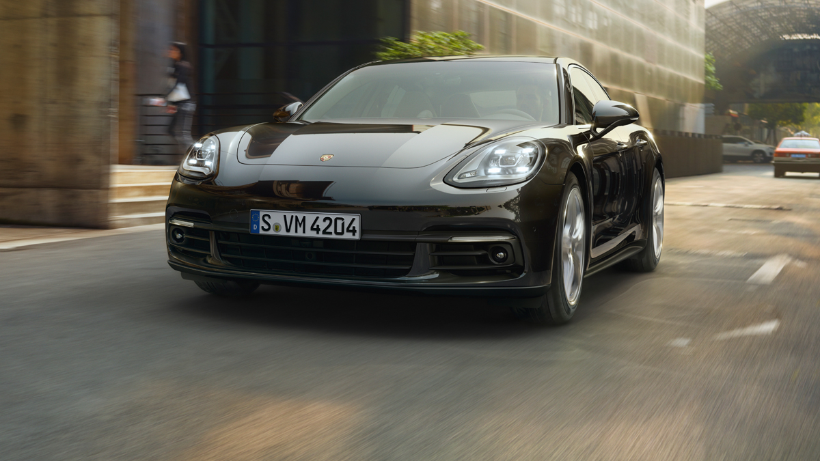
獲利檢視…
Ubike價值1萬元新台幣
Porsche Panamera價值488萬新台幣
此為扣除成本後所能購買之商品

Slide 19
Bitcoin 與定存獲利比較
台幣定存利率: http://rate.bot.com.tw/twd/2014-01-01
比特幣牌價參考: https://tradeblock.com/

Slide 20
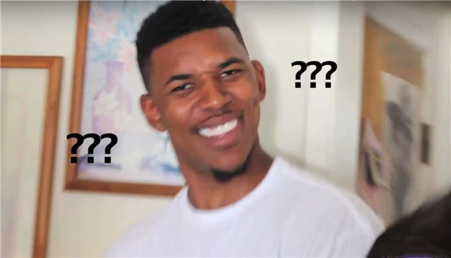
What the fuck?

Slide 21
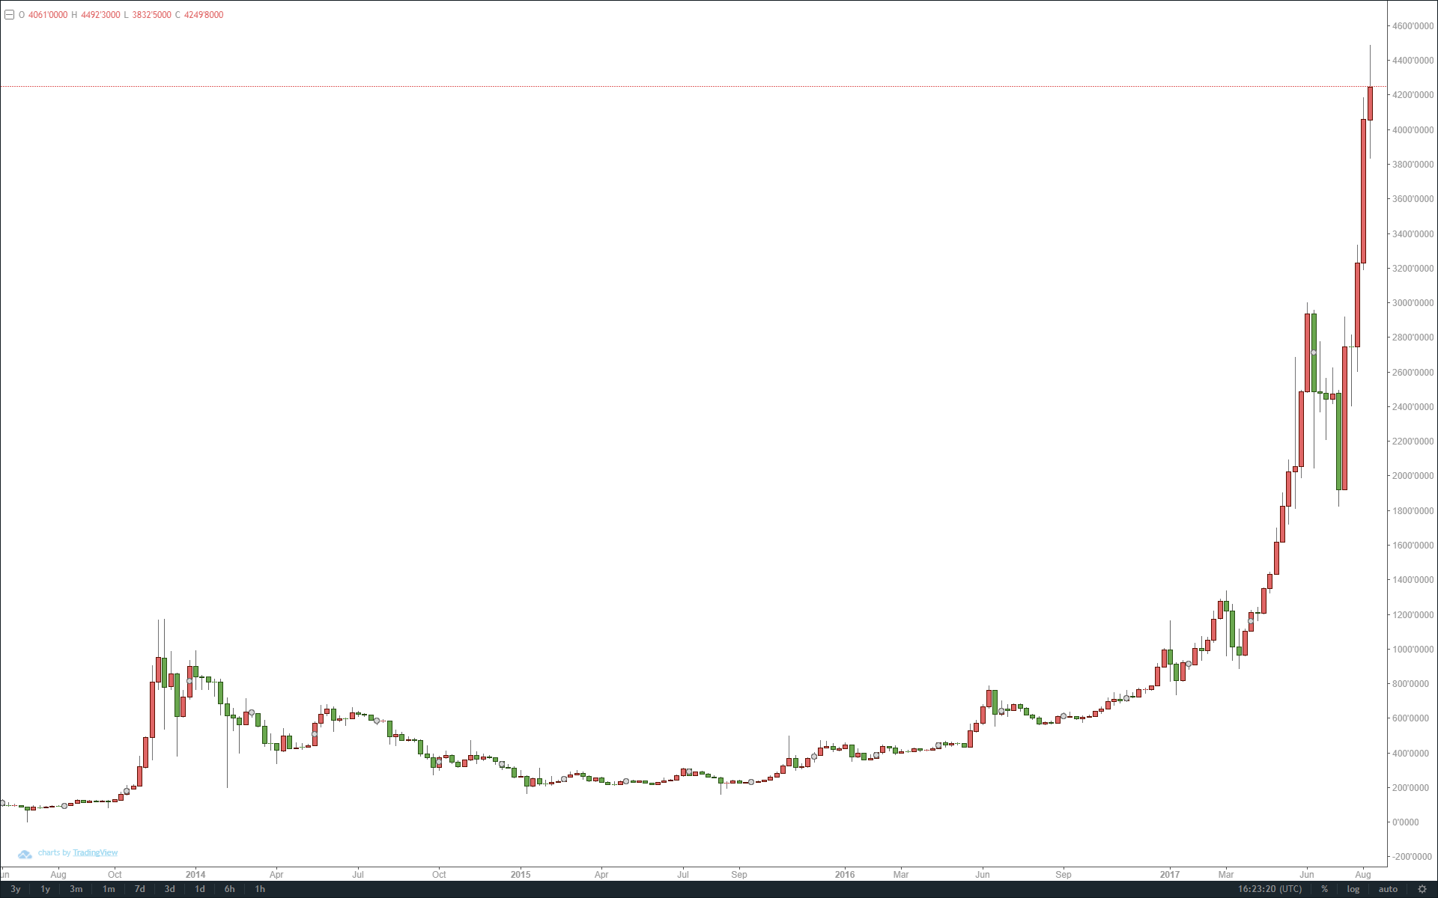
近三年走勢，週線
USD
4,600
3,000
2,000
1,000
500
100
年份
2014
2015
2016
2017
最後更新: 2017/8/17
Notes:
比特幣(btc)，剛誕生(2009/01/03)1美金 = 1300顆
現在，最高2900美金 = 1顆
你以為比特幣夠猛了? 錯
乙太幣(ether)更瘋
剛誕生(2016/03/07)，8美金 = 1顆
現在，最高346美金 = 1顆

Slide 22
2013->2017，成長60倍!!

Slide 23
沒跟到這一波?
親愛的，我把它全拿去買披薩了

Slide 24
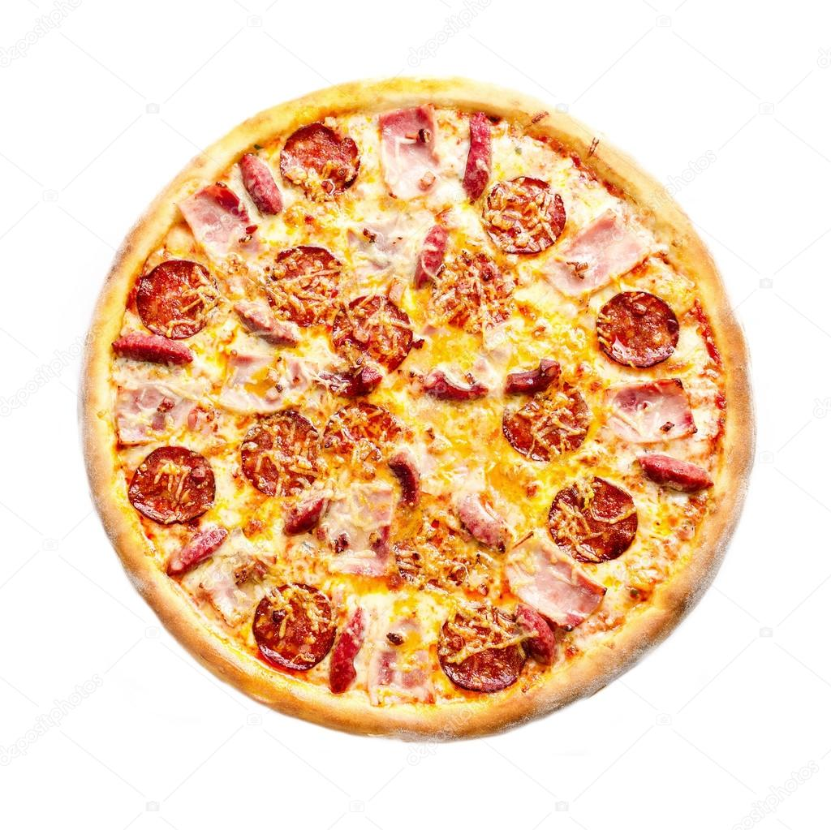
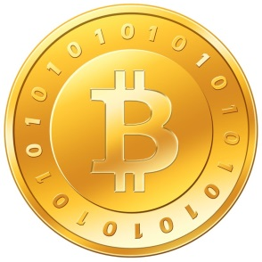
Bitcoin Pizza Day
2010年5月22日
Notes:
曾經
我擁有10,000個比特幣
我用他買了兩個披薩
我把它全吃了
幾年以後我發現
我買了全宇宙最貴的披薩

Slide 25
現今價值: 10,000*4,200(USD) 約略等於12億新台幣

Slide 26
What the fuck?

Slide 27
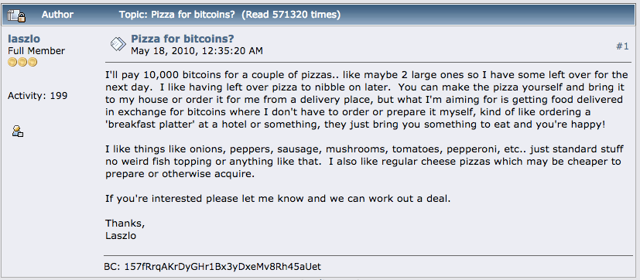
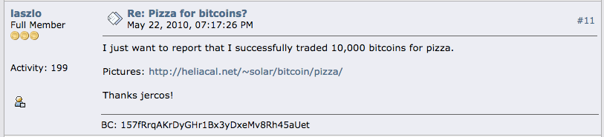
Bitcoin Pizza Day
來源: https://goo.gl/o21UHE
Notes:
為什麼是bitcoin pizza day? 第一筆比特幣支付的案例
花了多少顆買? 13000顆

Slide 28
比特幣現在能買什麼?
你想得到的，幾乎都有

Slide 29
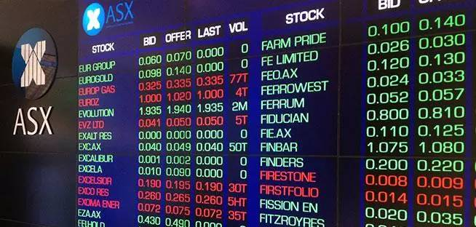
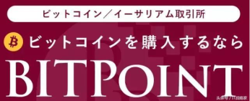
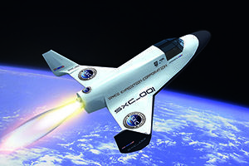




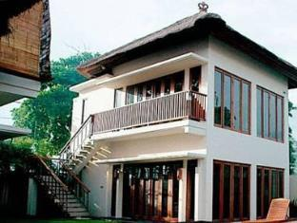




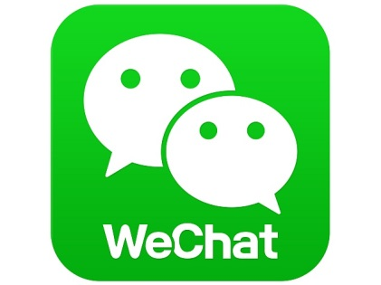
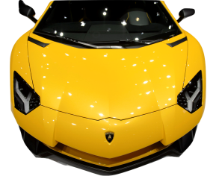

Slide 30
如何獲得比特幣?
交易所、挖礦、接收

Slide 31
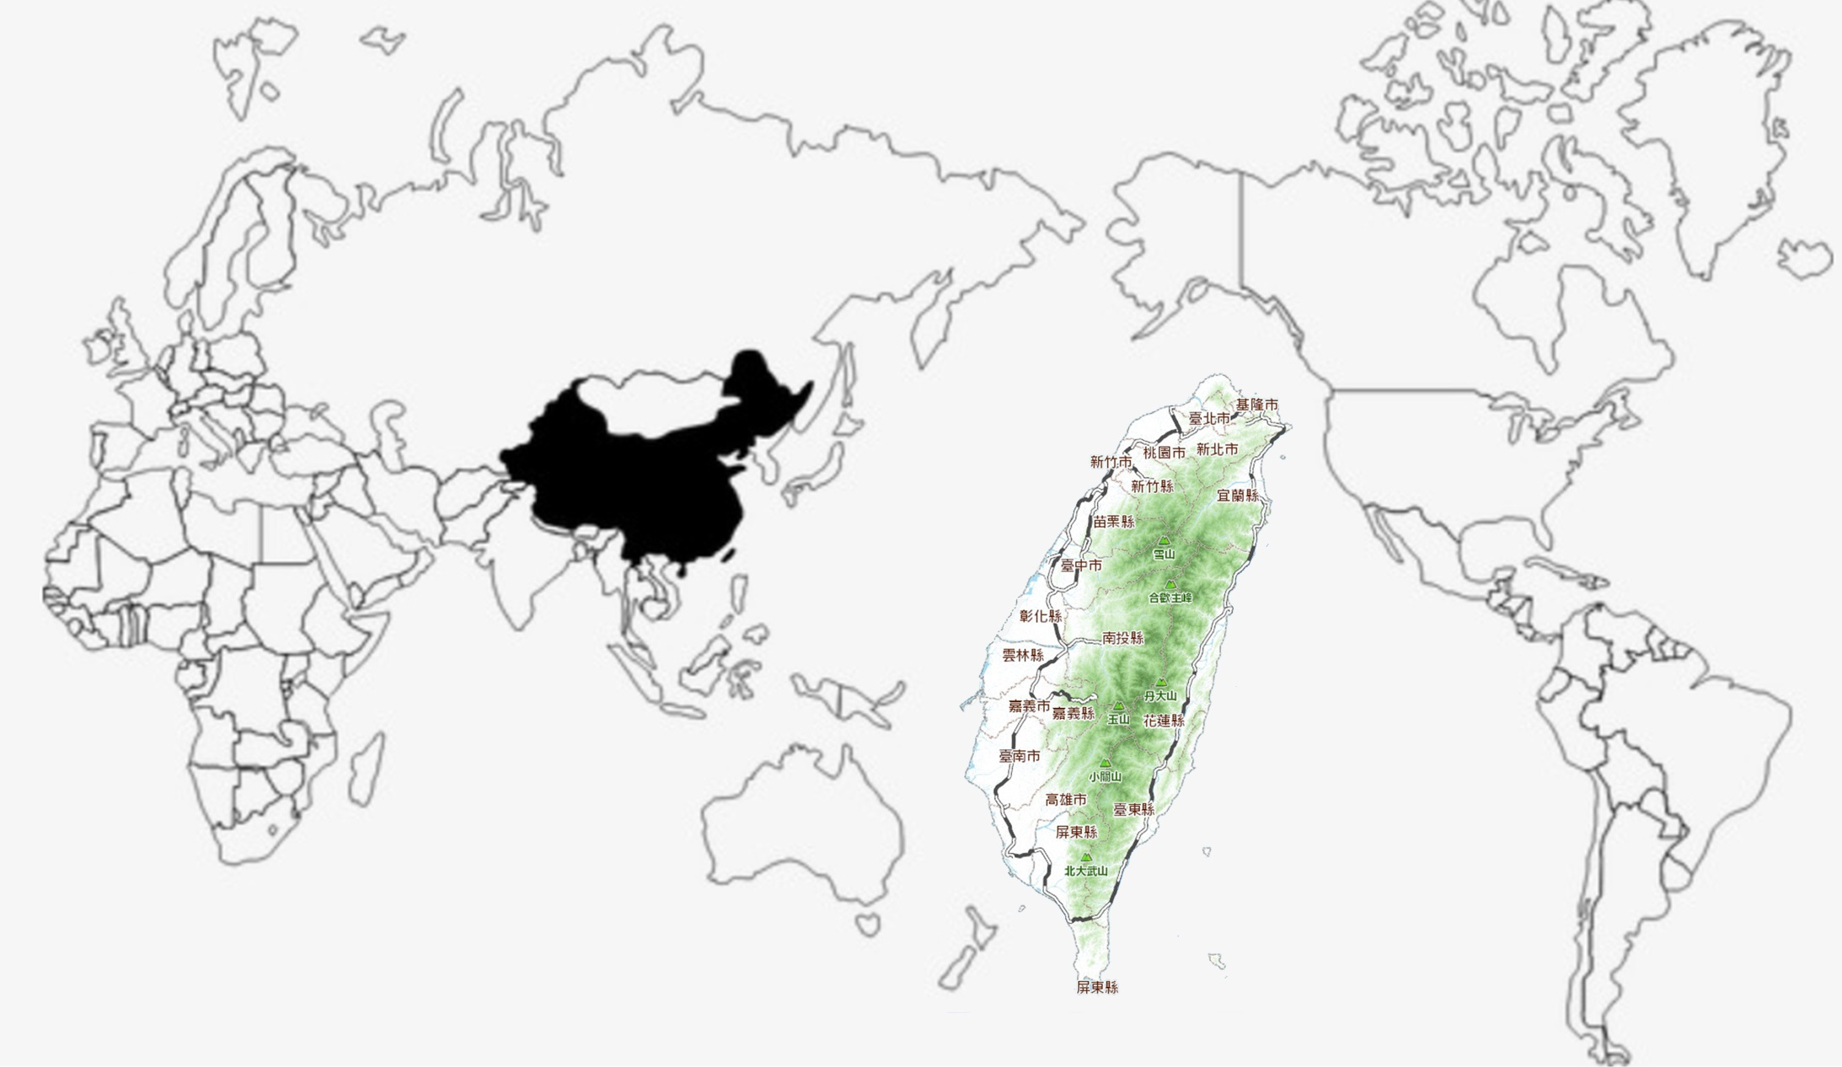
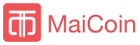
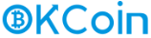




交易所買賣

Slide 32
購買比特幣方法
快來MaiCoin買幣吧!

Slide 33
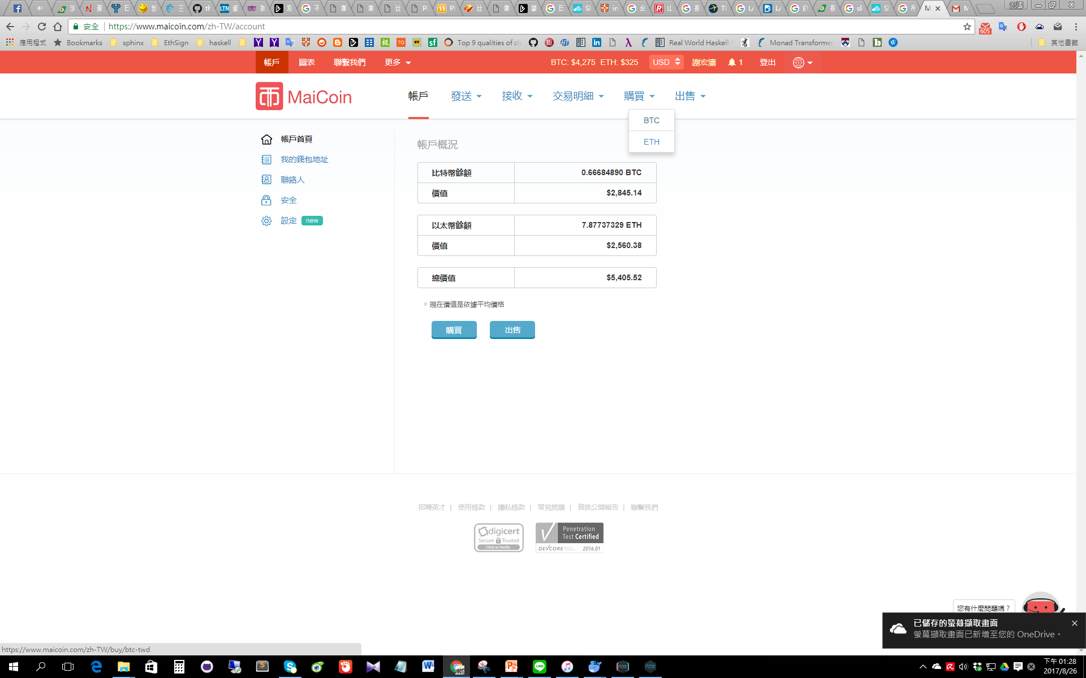
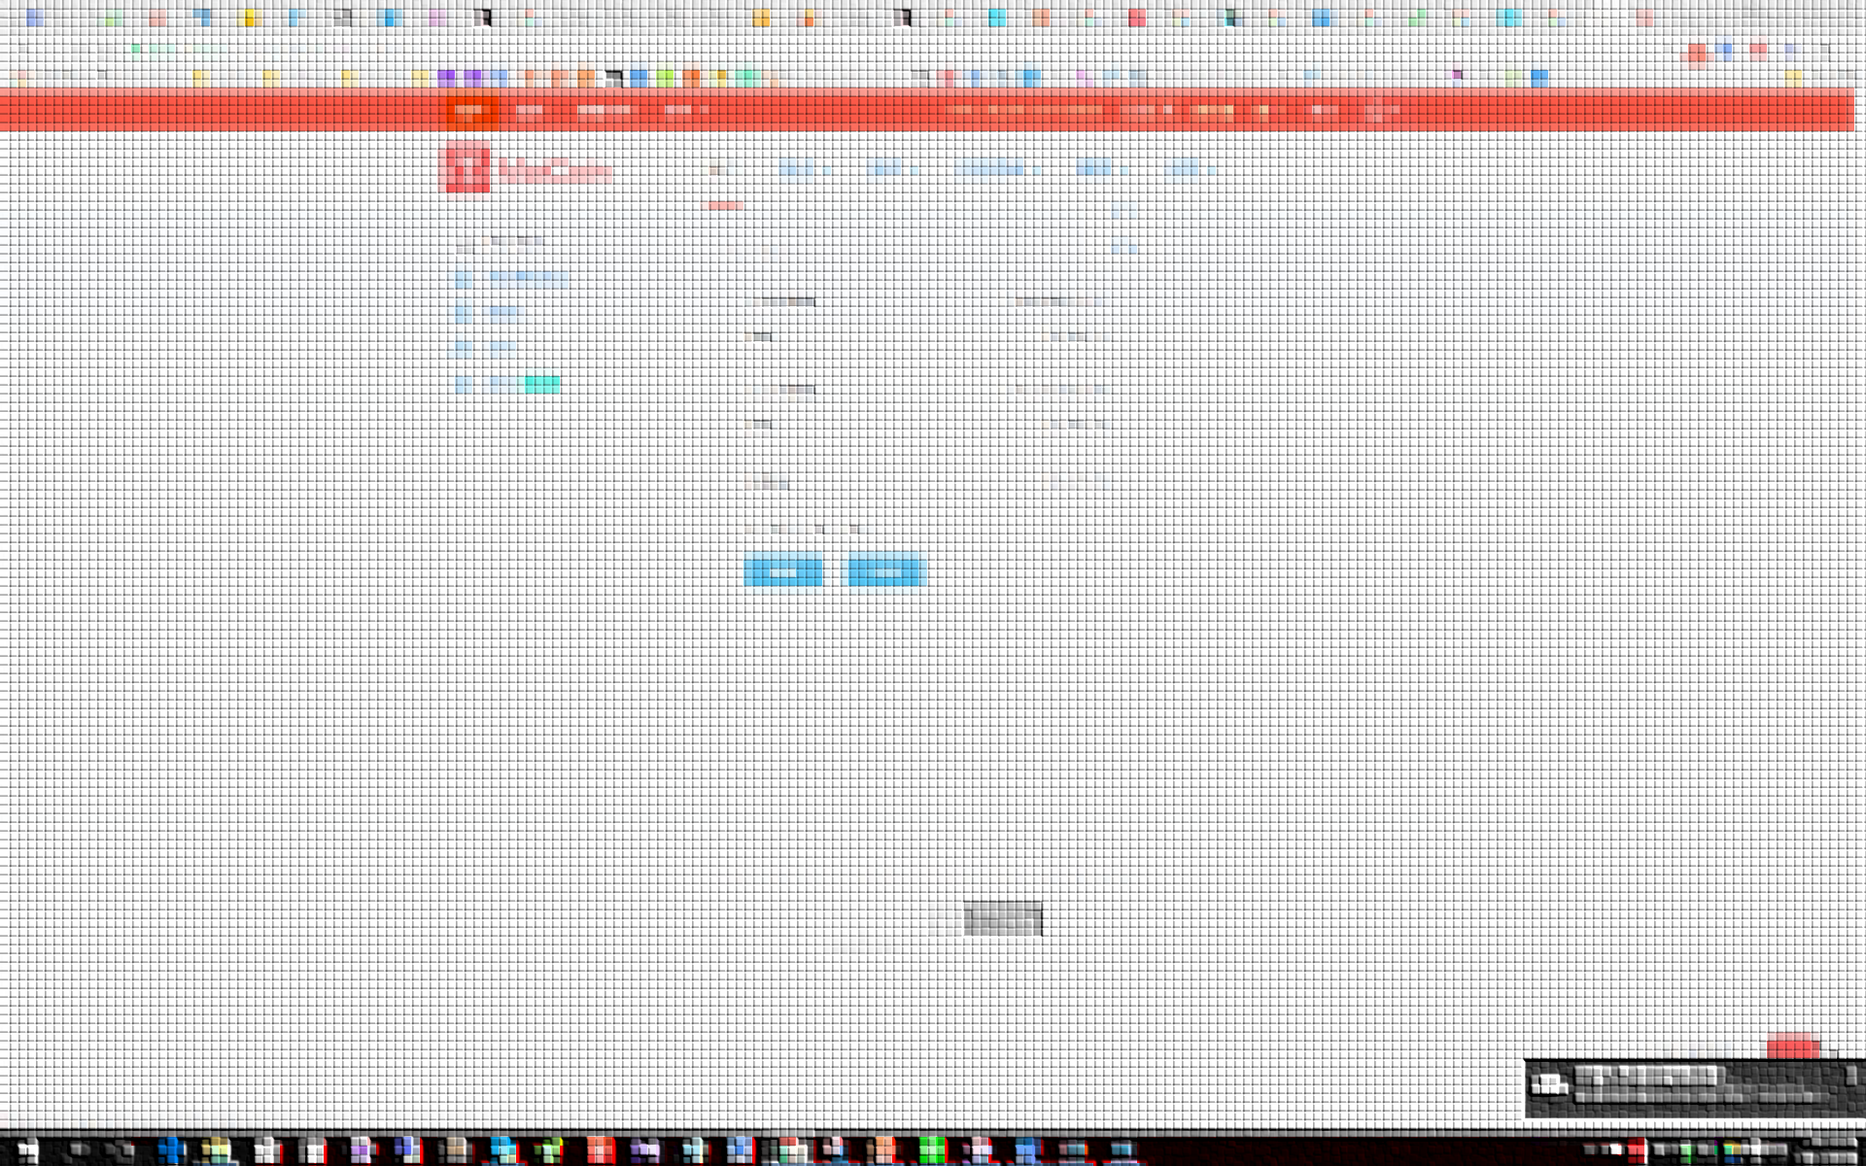
1
Notes:
這邊可以直接登入使用

Slide 34
2

Slide 35
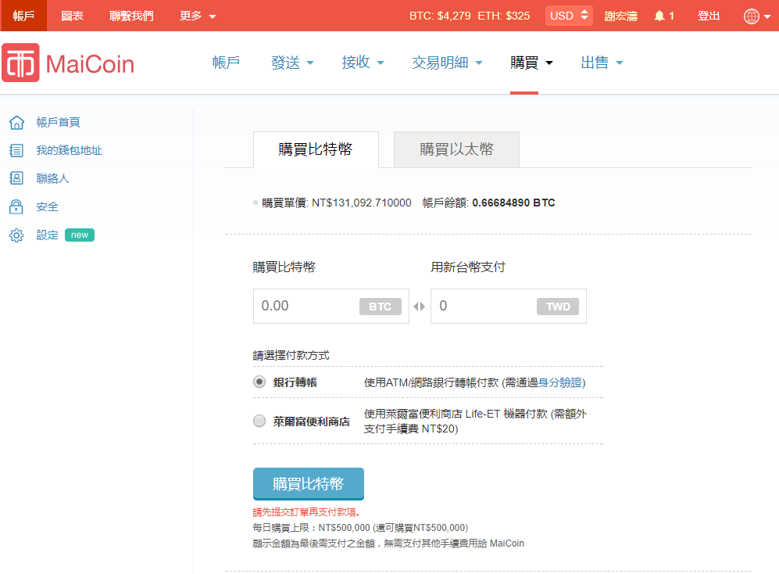
3

Slide 36
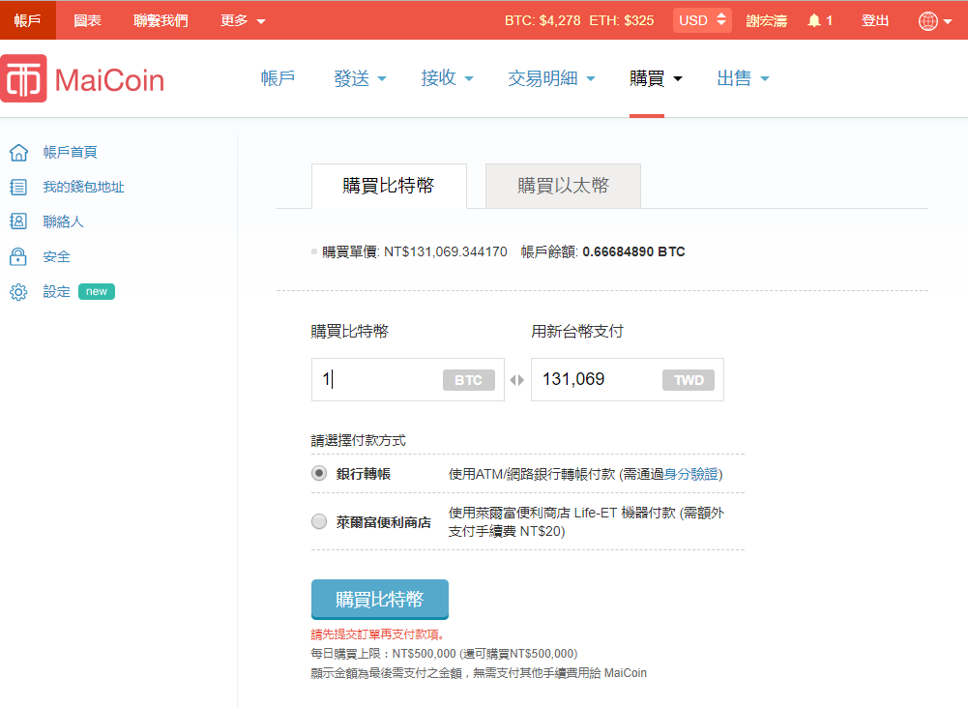
4

Slide 37
5

Slide 38
6

Slide 39
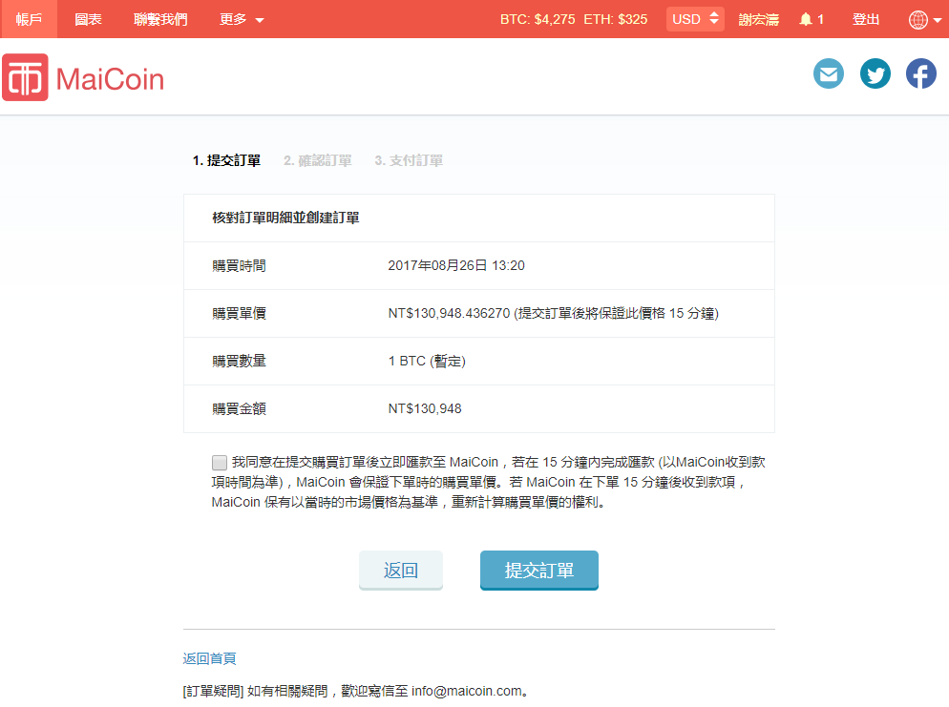
7

Slide 40
8

Slide 41
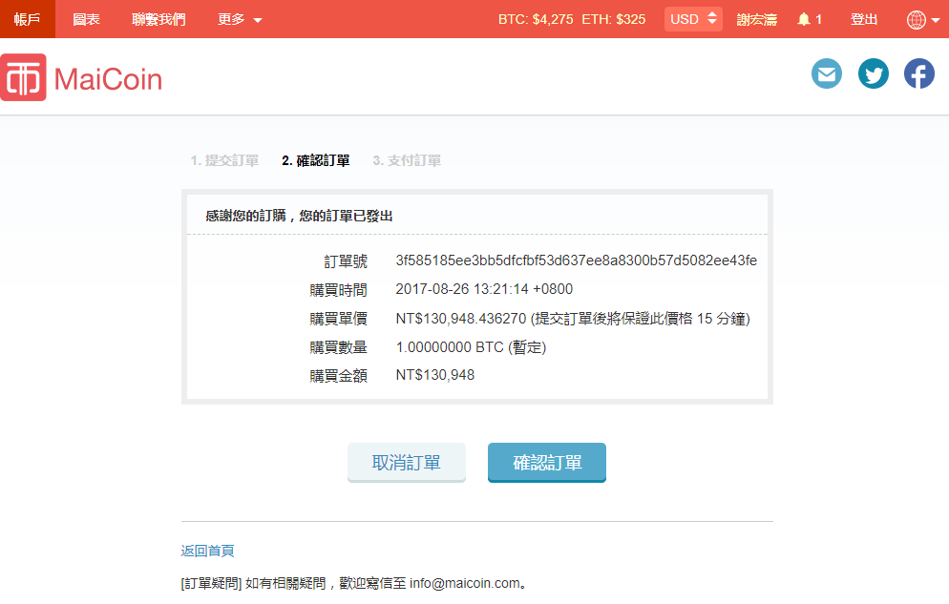
9

Slide 42
10

Slide 43
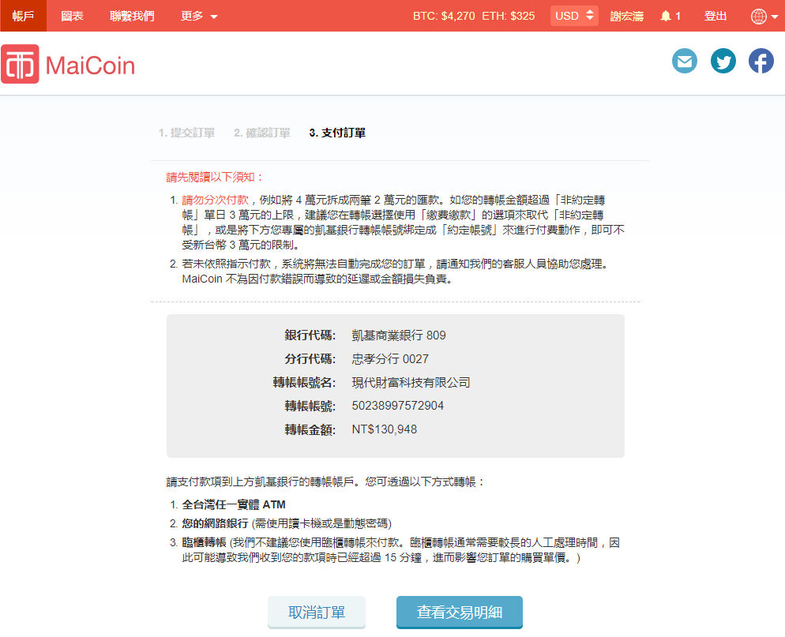

Slide 44
發送/接收比特幣
跟轉帳一樣簡單

Slide 45
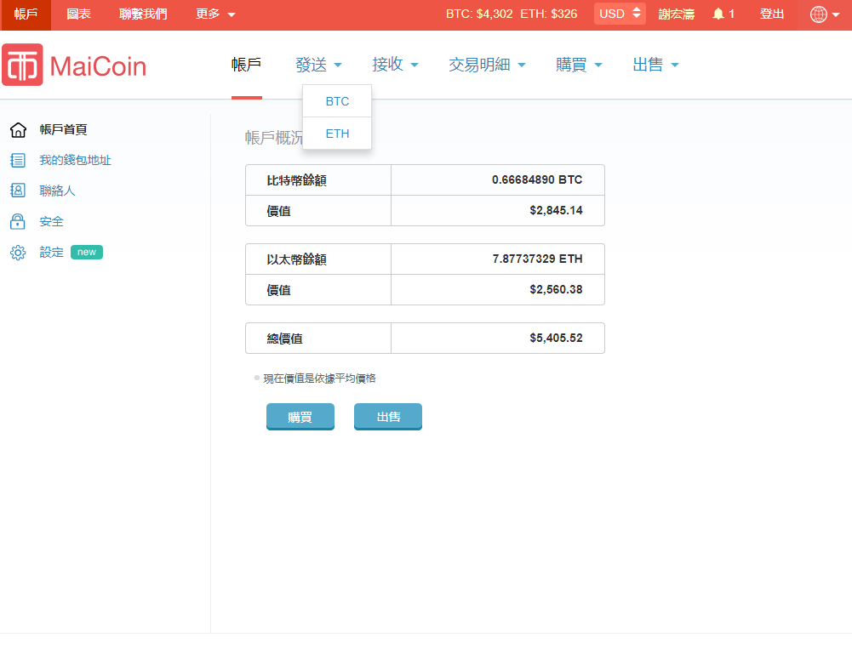
1

Slide 46
2

Slide 47
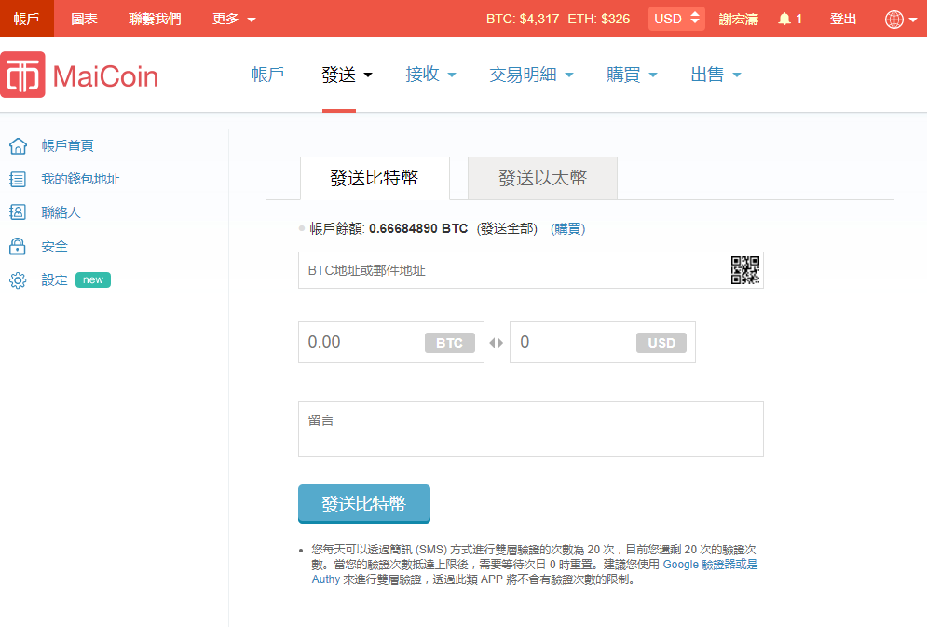
3
填寫對方地址
4
填寫發送的數量or金額
5
填寫備註
6

Slide 48
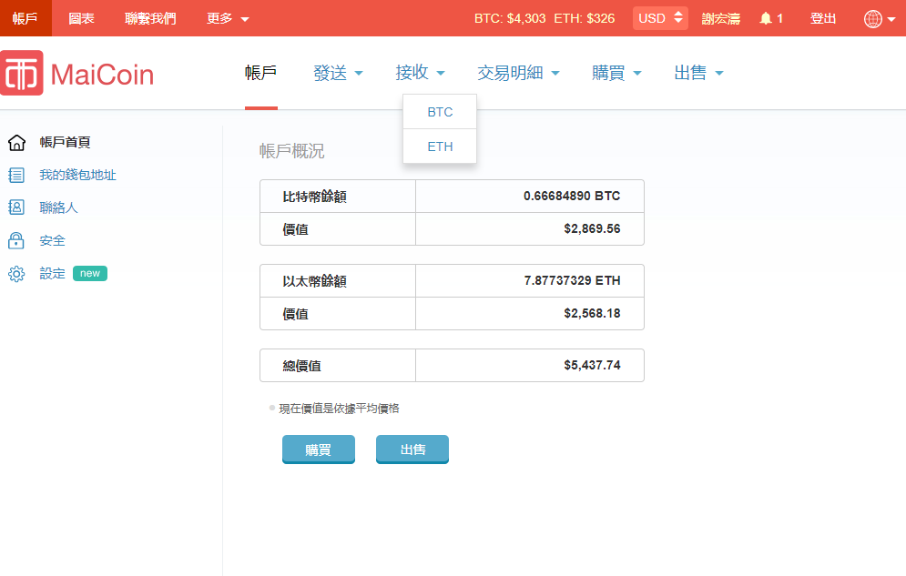
1

Slide 49
2

Slide 50
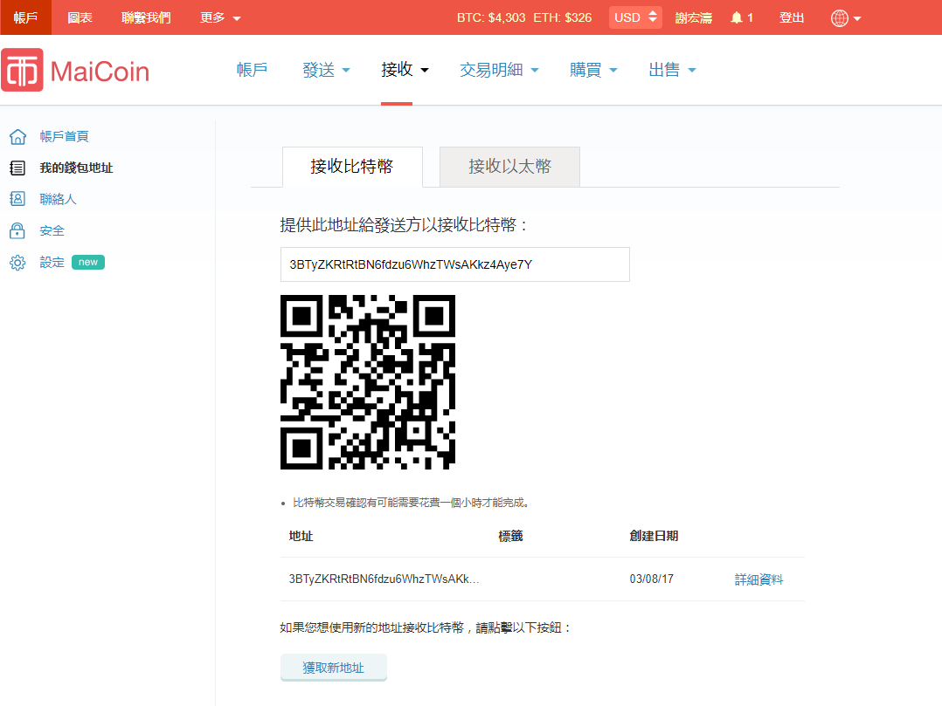
3
將地址提供給發送方

Slide 51
自己的錢，自己賺
挖礦去

Slide 52

XD
走錯棚了

Slide 53
組一台可挖礦的主機
品名 | 數量 | 小記
套裝主機/柯博文550 | 1 | 6,300
顯示卡/GTX-1080 | 6 | 92,450
記憶體/16G | 4 | 11,900
硬碟/HDD+SSD WD Blue | 1 | 8,499
電源供應器/1300W | 1 | 6,690
TDP耗電: 911瓦，估計價格: NTD 128,440

Slide 54
組一台可挖礦的主機
品名 | 數量 | 小記
套裝主機/柯博文550 | 1 | 6,300
顯示卡/GTX-1080 | 6 | 92,450
記憶體/16G | 4 | 11,900
硬碟/HDD+SSD WD Blue | 1 | 8,499
電源供應器/1300W | 1 | 6,690
TDP耗電: 911瓦，估計價格: NTD 128,440
等一下，有6張顯示卡? 哩丟搞喔?
Notes:
911*6*30*3/1000

Slide 55

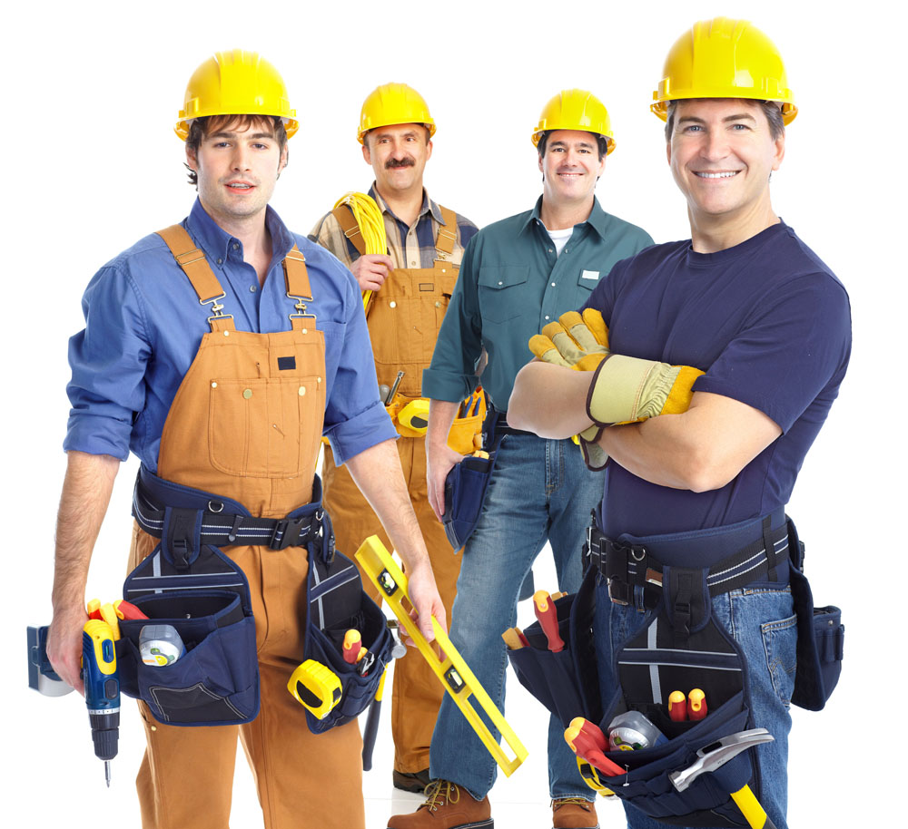
i7-7700 CPU
GTX-1080 顯示卡GPU

Slide 56
但還是沒你想的這麼簡單
人是貪婪的

Slide 57
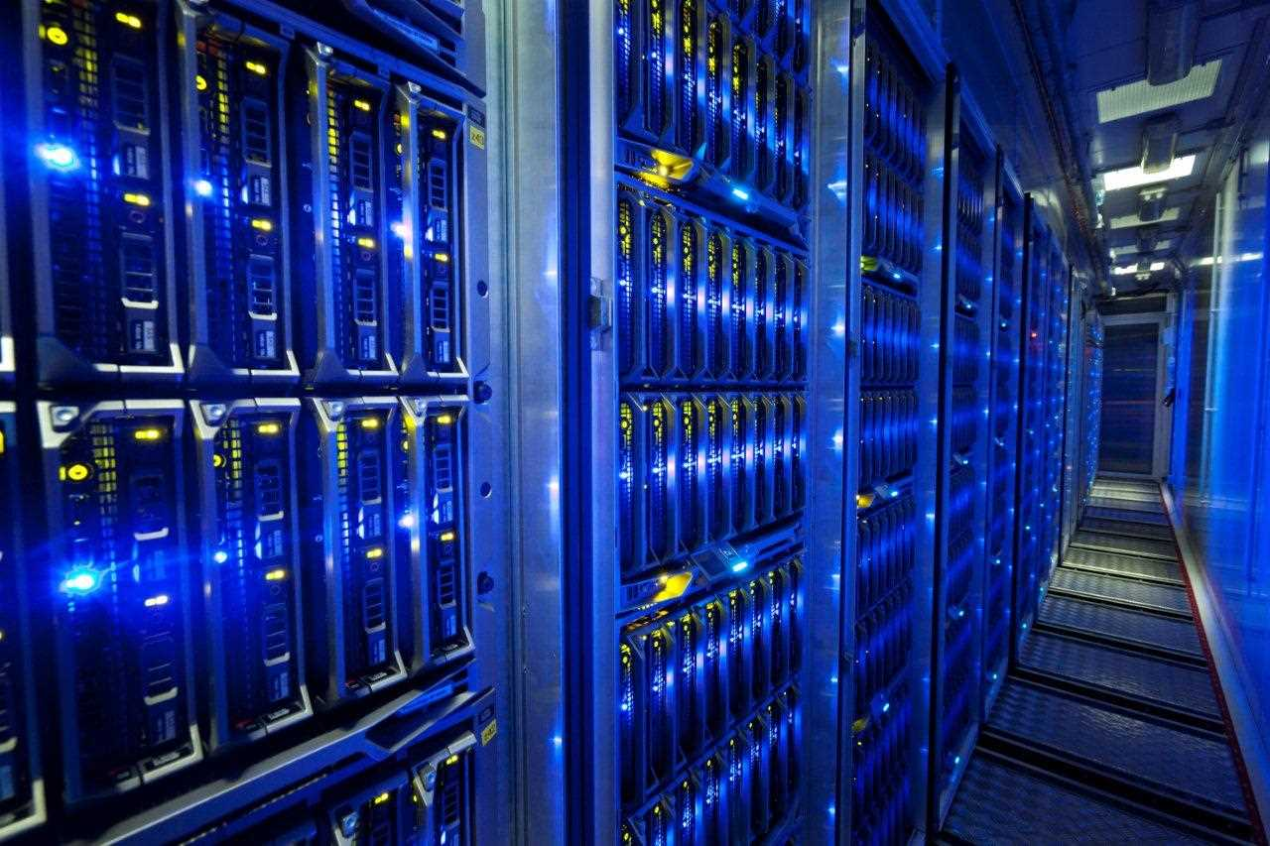

Slide 58
What the fuck?

Slide 59
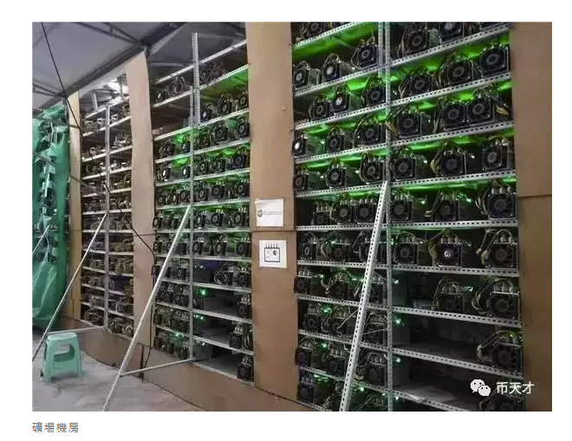
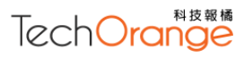
現在越來越多的人選擇四川作為比特幣挖礦的首選地 。 這裡不僅有非常廉價的電力，還有低密度的人口和寒冷的氣候，對解決礦機噪音和散熱問題有先天優勢。
來源:https://goo.gl/8RTmfD

Slide 60
講了那麼多，比特幣是什麼
高盛: 上看4800美金
Notes:
匿名
去中心化
全世界流通
低交易費用
無隱藏成本

Slide 61
Bitcoin是一個共識網路，它實現了一種新的支付系統，以數位貨幣的方式存在。
第一個去中心化的點對點支付網路，由用戶來支撐，不需要中央機構或中間人。從用戶的角度看，Bitcoin就像是網路上的鈔票一樣。

Slide 62


中央機構
匯出銀行
財經公司
匯入銀行
清算銀行
Notes:
低交易費用

Slide 63
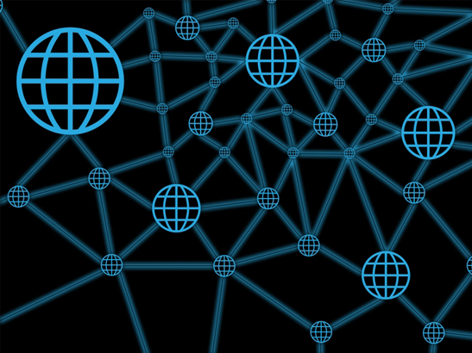
點對點支付網路

Slide 64
創始人: Satoshi Nakamoto(中本聰)
2008年11月
《比特幣：對等網路電子現金系統》
2009年1月
使用比特幣軟體進行挖礦，獲得比特幣
Notes:
中本聰使用
該軟體對第一個比特幣「區塊」進行「挖礦」
，獲得了第一批的50個比特幣。

Slide 65
創始人: Satoshi Nakamoto(中本聰)
2010年12月
比特幣社群呼籲維基解密接受比特幣捐款以打
破金融封鎖，中本聰堅決反對。此後…
2016年6月
澳洲密碼學家Craig Wright公開第一筆交易紀
錄，說自己就是中本聰。

Slide 66
比特幣的交易運作原理
深入淺出

Slide 67
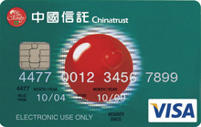

傳統的交易方式
匯出銀行
財經公司
匯入銀行
Edwin的銀行卡
清算銀行
Jerry的銀行卡

Slide 68

交易情境圖
假設Edwin想轉10塊錢給Jerry
Edwin
確定轉出帳號
Edwin必須輸入正確的密碼
帳號餘額要夠
輸入帳號時不能手殘
可能要承受跨行轉帳手續費
按下轉出
清算銀行(每天下午三點~三點半)
確認是Edwin所發出的交易
Edwin所在的銀行和Jerry所在的銀行做清算，確認兩間銀行的餘額
Jerry
坐著等錢進到我跟Edwin所約定的帳號

Slide 69
交易情境圖
假設Edwin想轉10塊錢給Jerry
Edwin
確定轉出帳號
Edwin必須輸入正確的密碼
帳號餘額要夠
輸入帳號時不能手殘
可能要承受跨行轉帳手續費
按下轉出
清算銀行(每天下午三點~三點半)
確認是Edwin所發出的交易
Edwin所在的銀行和Jerry所在的銀行做清算，確認兩間銀行的餘額
Jerry
坐著等錢進到我跟Edwin所約定的帳號

Slide 70
比特幣地址
由密鑰產生器與密碼產生
27 到 34 個英文和數字組成
地址
存放你的比特幣
3BTyZKRtRtBN6fdzu6TW…
等於銀行帳號
Notes:
比特幣地址形同銀行帳號
地址經由密鑰產生器搭配密碼而產生
地址由 27 到 34 個之間的英文或數字所構成
此地址用來存放你的比特幣，比特幣被密鑰鎖住
範例: 3BTyZKRtRtBN6fdzu6WhzTWsAKkz4Aye7Y

Slide 71
準備轉出比特幣
發送
1
2
3
4
餘額
對方地址
手續費
密鑰簽章
Notes:
Edwin必須確保手頭上的比特幣是足夠的
對方位址絕不能打錯，打錯就回不來了
可能須支付極低額的手續費，約略0.0001 比特幣
在此筆交易上，用自己的私人密鑰簽章

Slide 72


發送一筆比特幣交易
付款人: 0x111…111
收款人: 0x222…222
數量: 10
來源: 帳本第一頁
[0x111…111的密鑰簽章]
0x111…111(Edwin)
0x222…222(Jerry)

Slide 73
交易情境圖
假設Edwin想轉10塊錢給Jerry
Edwin
確定轉出帳號
Edwin必須輸入正確的密碼
帳號餘額要夠
輸入帳號時不能手殘
可能要承受跨行轉帳手續費
按下轉出
清算銀行(每天下午三點~三點半)
確認是Edwin所發出的交易
Edwin所在的銀行和Jerry所在的銀行做清算，確認兩間銀行之間的交易紀錄，以及餘額
Jerry
坐著等錢進到我跟Edwin所約定的帳號

Slide 74
帳本
交易清單：
0x111…111 -> 0x222…222(10)
0x333…333 -> 0x444…444(3)
…
上一帳本編號：0x111
幸運數字：
本次帳本編號（手寫無效，共256碼）：

Slide 75
礦工
蒐集
驗證
挖礦
寫入
交易單
正確性
幸運數字導出帳本編號
帳本
Notes:
每個礦工家門都有蒐集交易單的箱子，定時取出塞入帳本
驗證每一筆交易真實性
不斷計算幸運數字，藉以取得報酬(比特幣)
將帳本餵入帳本編號生成器可獲得帳本編號
帳本編號須小於某個數值，此次編號有效
編號有效，需廣播帳本給其他礦工
其他礦工收到後會停止挖礦，進行驗證
驗證有效，繼續下一個帳本

Slide 76
挖礦
1
2
3
帳本編號需小於某個數值，此次編號有效。
編號有效，廣播給其它礦工。
收到別人的廣播，需停止挖礦，驗證帳本有效否。

Slide 77

帳本編號生成器
每個礦工都有
帳本編號
產生器
生成的編號與帳本上的內容有關
非常敏感
驗證保密簽章

Slide 78
帳本編號生成器範例
交易清單：
0x111…111 -> 0x222…222(10)
0x333…333 -> 0x444…444(3)
…
上一帳本編號：0x00004835…654
幸運數字：123
本次帳本編號（手寫無效，共256碼）：
交易清單：
0x111…111 -> 0x222…222(10)
0x333…333 -> 0x444…444(3)
…
上一帳本編號：0x00004835…654
幸運數字：123
本次帳本編號：0x00004686…654

Slide 79
礦工的一生
交易清單：
0x111…111 -> 0x222…222(10)
0x333…333 -> 0x444…444(3)
…
上一帳本編號：0x00004835…654
幸運數字：123
本次帳本編號（手寫無效，共256碼）：
交易清單：
0x111…111 -> 0x222…222(10)
0x333…333 -> 0x444…444(3)
…
上一帳本編號：0x00004835…654
幸運數字：123
本次帳本編號：0x10434686…654
失敗
…
…
交易清單：
0x111…111 -> 0x222…222(10)
0x333…333 -> 0x444…444(3)
…
上一帳本編號：0x00004835…654
幸運數字：124
本次帳本編號（手寫無效，共256碼）：
交易清單：
0x111…111 -> 0x222…222(10)
0x333…333 -> 0x444…444(3)
…
上一帳本編號：0x00004835…654
幸運數字：124
本次帳本編號：0x04568086…457
失敗
…
…
交易清單：
0x111…111 -> 0x222…222(10)
0x333…333 -> 0x444…444(3)
…
上一帳本編號：0x00004835…654
幸運數字：125
本次帳本編號（手寫無效，共256碼）：
交易清單：
0x111…111 -> 0x222…222(10)
0x333…333 -> 0x444…444(3)
…
上一帳本編號：0x00004835…654
幸運數字：125
本次帳本編號：0x00000086…432
成功

Slide 80
帳本之間是有關連的!
交易清單：
0x111…111 -> 0x222…222(10)
0x333…333 -> 0x444…444(3)
…
上一帳本編號：0x111
幸運數字：123
本次帳本編號：0x00000086…432
交易清單：
0x222…444 -> 0x352…415(0.5)
0x333…333 -> 0x463…778(1)
…
上一帳本編號：0x00000086…432
幸運數字：225
本次帳本編號：0x00000097…653
交易清單：
0x998…432 -> 0x883…135(5)
0x335…872 -> 0x444…222(5.555)
…
上一帳本編號：0x00000097…653
幸運數字：785
本次帳本編號：0x00000091…113

Slide 81
交易情境圖
假設Edwin想轉10塊錢給Jerry
Edwin
確定轉出帳號
Edwin必須輸入正確的密碼
帳號餘額要夠
輸入帳號時不能手殘
可能要承受跨行轉帳手續費
按下轉出
清算銀行(每天下午三點~三點半)
確認是Edwin所發出的交易
Edwin所在的銀行和Jerry所在的銀行做清算，確認兩間銀行之間的交易紀錄，以及餘額
Jerry
坐著等錢進到我跟Edwin所約定的帳號

Slide 82
確認完成交易
付款人: 0x111…111
收款人: 0x222…222
數量: 10
來源: 帳本第一頁
[0x111…111的保密簽章]
交易清單：
0x111…111 -> 0x222…222(10)
0x333…333 -> 0x444…444(3)
…
上一帳本編號：0x00004835…654
幸運數字：125
本次帳本編號：0x00000086…432
0x111…111(Edwin)
0x222…222(Jerry)

Slide 83
貼心小叮嚀
地址
2100萬顆(1650萬顆)
45分鐘
礦工
分散式資料系統
交易無法取消
Notes:
地址儲存比特幣
礦工貢獻算力，以獲得報酬(比特幣)
每一筆交易平均45分鐘完成
每一筆交易發送後無法取消
每一筆交易，儲存在各個人、礦工身上
帳本間是串連的，因此可追溯任何交易明細
限量2100萬顆，市面上已近1650萬顆在流通
估計2040年全數被礦工挖出，一顆12萬台幣

Slide 84
區塊鏈是什麼?
IBM、麥肯錫、高盛報告：改變金融的革命性技術

Slide 85
區塊鏈
區塊鏈是比特幣底層的基礎技術，區塊鏈技術由密碼學、數學、演算法及經濟模型所組成，結合點對點的網路關係(P2P)，並採用分散式共識演算法，來解決傳統分散式資料庫的同步問題，可說是一套整合跨領域技術的基礎建設。

Slide 86
區塊鏈運作流程
1
產生一筆新交易
2
各礦工將交易放入區塊
3
開始挖礦
4
得出結果後，廣播給其它礦工
5
礦工驗證結果
6
交易驗證完成

Slide 87
區塊鏈的特色
匿名、公開、快速、不可竄改

Slide 88

Notes:
匿名

Slide 89

來源:https://goo.gl/v4zM7h

Slide 91

Notes:
全世界流通
參考:https://read01.com/nkD4no.html
另一張代表圖:http://bbs.laicaijie.com/web/jrxuetang/20160822/1549.html

Slide 92

傳統銀行一天清算一次
區塊鏈16秒一次

Slide 93
區塊鏈平台
創始人年紀僅23歲…

Slide 94


創始人Vitalik Buterin
代表的數位貨幣: 以太幣(Ether)
特色
開源平台，開發社群穩固，不斷增長
智慧型合約，任何人皆可在上面開發應用程式
16秒做完清算

Slide 95

以太幣近一年走勢，週線
USD
300
200
100
20
年份/月
2016/3
2017/1
2017/7
最後更新: 2017/8/17

Slide 97
區塊鏈的應用
高盛: 區塊鏈從Airbnb到股市及身分檢驗，將大顯身手

Slide 98
實體資產
車子
船
藝術品
共享帳務
抽象資產
信任
公開
債券
股票
遺囑
專利
商務網路
數位資產
供應商
製造商
經銷網路
消費者
音樂
圖檔

Slide 99



來源:https://goo.gl/9tuWiW

Slide 100



來源:https://goo.gl/9tuWiW

Slide 101
貼心小叮嚀
地址
9400萬顆
16秒
礦工
分散式資料系統
交易無法取消
Notes:
私人密鑰用來儲存你的以太幣
礦工貢獻算力，以獲得報酬
每一筆交易平均30秒完成
每一筆交易發送後無法取消
每一筆交易，儲存在各個人、礦工身上
帳本間是串連的，因此可追溯任何交易明細
沒有限量，市面上已有9400萬顆以太幣在流通

Slide 102
數位貨幣的未來
數位貨幣
推升
商家
開源
數位
基礎技術
政府
Notes:
許多商家不再置身事外
絕大多數的錢都是以數字存在於電腦
人民對政府的不信任
以密碼學、數學、演算法及經濟模型所組成的貨幣機制: 比特幣、以太幣
比特幣的基礎技術: 區塊鏈
開放原始碼、公開的標準，以及監控架構支持

Slide 103
合法性
台灣&美國:無明顯表態，持平開放態度。
日本: 2017年4月，新版支付服務法承認虛擬貨幣的合法支付地位。
中國: 2017年2月對比特幣進行監管機制。
印度: 2017年6月，政府委員決定監管比特幣市場。
澳洲: 2017年7月1日起，視比特幣為貨幣之一，並且免除商品與服務稅（GST）
Notes:
日本:https://finance.technews.tw/2017/05/02/bitcoin-ether-popular/
印度:http://www.finet.hk/Newscenter/news_content/594ae6f4e4b0d1966a294b89

Slide 104

日本比特幣交易所Bitpoint 2017/7/5宣佈，與支付服務的供應商Nippon Pay合作，微信、支付寶和銀聯都能在這個新平臺上使用比特幣和以太幣做為支付。
來源:https://goo.gl/SevQaC

Slide 105

實現財務自由有時候也很簡單，比如說用 3000 美元買下 20000 顆比特幣。現在這位「史密斯」先生早已辭掉了矽谷的工作，開始長達 4 年的環遊世界。這是他的故事。
來源: https://goo.gl/RmPwEM

Slide 106

商周財富網: 3個月漲300%又暴跌！買比特幣要當成「買●●」，挪0.5%資金投資就好。
來源:https://goo.gl/2M4GuL

Slide 107
數位金融工作分享
你當時相信，的那些事情，會在如今，變成美麗風景
Notes:
我們是一個新創公司，裡面的成員? Programmer, Programmer, 還是Programmer。加上客服，還有業務經理組成。我這行每天的任務就是寫程式(打地基)，了解新玩意，殺臭蟲，在新創公司和大公司不同的地方
你無法預測公司甚麼時候會倒閉，會不會下個月就沒有錢，因為不像大公司，是有資產在撐腰的
具有挑戰性，每個人都是十八般武藝樣樣精通
做的事情較雜，不像大公司專精
小人物大成就，讓國外看見台灣

Slide 108
大公司?小公司?
錢?
夢想?

Slide 109

心中尚未崩壞的地方

Slide 110

貼心小叮嚀
小人物大投資，多元化你的投資標的
USD
4000
3000
2000
1000
400
年份
2017

Slide 111



貼心小叮嚀
X
X

Slide 112
有獎徵答

Slide 113







